Slide 1

MAESTRÍA EN FINANZAS EMPRESARIALES
XI PROMOCIÓN
Metodología de evaluación de proyectos de inversión en Industrias Ales C.A. mediante el WACC.
AUTOR:
Ing. Raúl Venegas
DIRECTOR:
Ing. José Morales
OPONENTE:
Ing. Víctor Cuenca
Sangolquí 2021

Slide 2




| ANTECEDENTES
Técnicas
Modelos
Escenarios
DECISIONES
Planeación
financiera

Slide 3

| ANTECEDENTES
Solución inteligente al planteamiento de un problema.
Compara costos y beneficios con el objetivo de emitir un juicio sobre la conveniencia de ejecutar un proyecto en lugar de otro.
El diseño y la evaluación financiera de proyectos de inversión generan valor agregado a la consecución de objetivos corporativos
Conjunto de acciones, que, una vez implementadas, incrementan eficiencias.
Proyectos
de
inversión

Slide 4



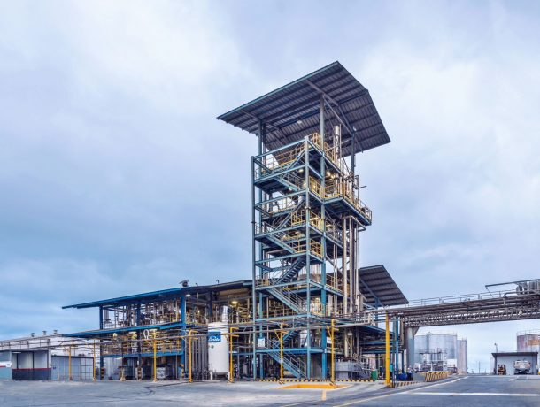


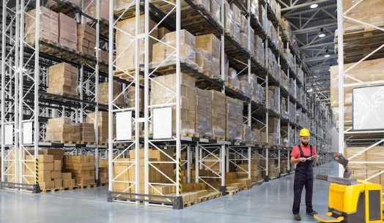
| PROBLEMÁTICA
Desarrollar, establecer y aplicar la metodología que permita obtener una tasa WACC para descontar flujos en los proyectos de inversión que realice la empresa.

Slide 5
| OBJETIVOS
General
Determinar el modelo de cálculo del costo promedio ponderado de capital para descontar flujos en proyectos de inversión de Industrias Ales C.A.
Específicos
Analizar las variables económicas que afecten el entorno empresarial de Industrias Ales C.A. y que su vez inciden en las decisiones de inversión.
Justificación
Con el presente proyecto, se pretende brindar una herramienta financiera en el análisis de proyectos de inversión que aporten a la evaluación de diferentes casos de negocio propuestos y de esta manera tener una ventaja competitiva en el dinámico mercado en el que se desenvuelve la compañía.
Demostrar la utilidad de la tasa antes calculada en un proyecto de inversión.
Facilitar la creación de una política interna que exija los lineamientos básicos para la evaluación financiera de proyectos de inversión.

Slide 6

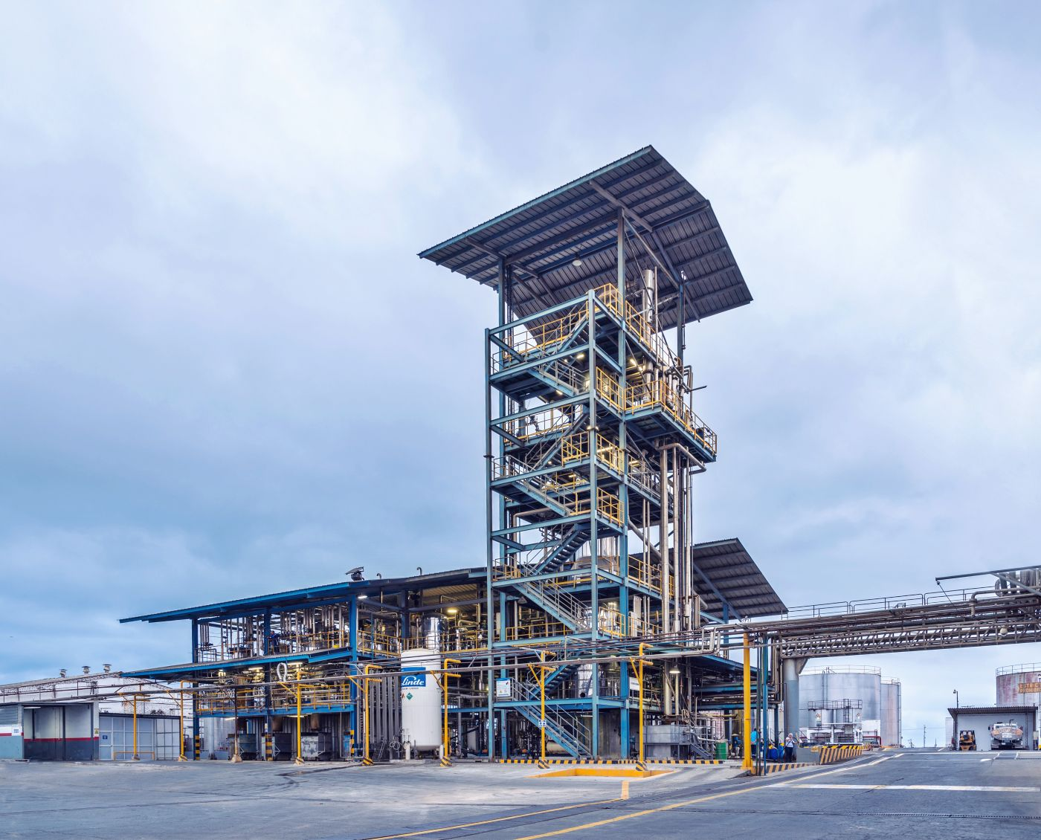

| LA EMPRESA
Empresa Agroindustrial.
Dedicada a la producción, comercialización y distribución de productos comestibles y de limpieza.
Posee uno de los complejos fabriles más modernos de Sudamérica.
Trayectoria y reconocimiento que por más de 76 años.
Cierra el 2020 con un total de 822 colaboradores (29% mujeres y 71% hombres)

Slide 7
| LA EMPRESA - Historia
Años 40
En 1943 se funda Industrias Ales.
Producción de velas y jabón tradicional azul.
Años 50
Abre oficinas en Quito, Guayaquil, Cuenca y Esmeraldas.
Crea marcas como Manteca La Reina, Jabón Palma, Jabón Popular.
Años 60
En 1961 se instala maquinaria para fabricación de jabón en forma continua, optimizando la producción.
Años 70
En 1946 comienza la fabricación de aceites y mantecas comestibles.
Se obtiene la representación de la maquinaria agrícola CASE en 1969.
Se instala la primera desalinizadora que permite transformar el agua sal del mar en agua esterilizada para el uso fabril.

Slide 8
| LA EMPRESA - Historia
Años 80
Amplía su capacidad de autoabastecimiento de materias primas con la adquisición de dos extractoras de aceite crudo de palma y la operación, bajo los sistemas de arriendo y administración, de otras plantas procesadoras.
Años 90
Desarrolla su primer plan estratégico donde se enfoca en la diversificación de mercados, canales y productos.
Años 2000
En el 2001 se inicia alianza estratégica con Procter & Gamble para distribuir sus productos en Ecuador.
Se instala una planta para la provisión de botellas PVC y tapas.
Desarrolla esquemas de comercialización y distribución acordes al nuevo portafolio.
En 1998 se lanza en el mercado de aceites con la marca Alesol.
En 2009, se inicia un Join Venture con ITALCOL de Colombia.
Se realizan alianzas estratégicas con:
3M
Carozzi
La Popular

Slide 9
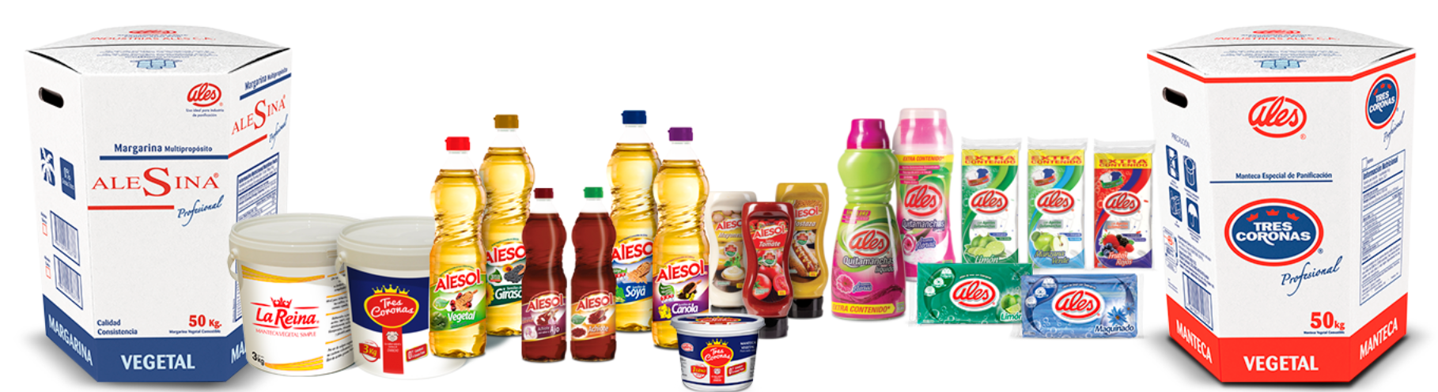
| FILOSOFÍA CORPORTAIVA
Misión
“Producir, distribuir, en forma competitiva, eficiente, rentable, y con responsabilidad social, productos de consumo masivo para el mercado nacional e internacional, generando bienestar para sus clientes, su gente, sus accionistas y la sociedad”.
Visión
“Ser reconocidos por los consumidores como líderes en productos y marcas que generan bienestar, salud y calidad de vida”.
Valores
“Ser reconocidos por los consumidores como líderes en productos y marcas que generan bienestar, salud y calidad de vida”.

Slide 10
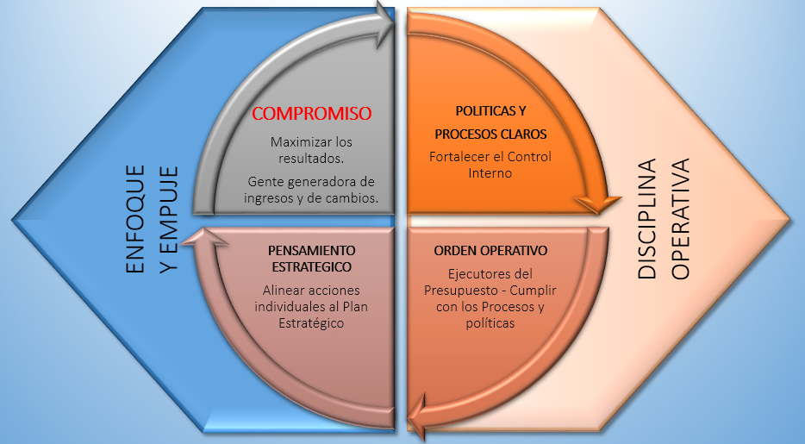
| VISIÓN Y LIDERAZGO

Slide 11
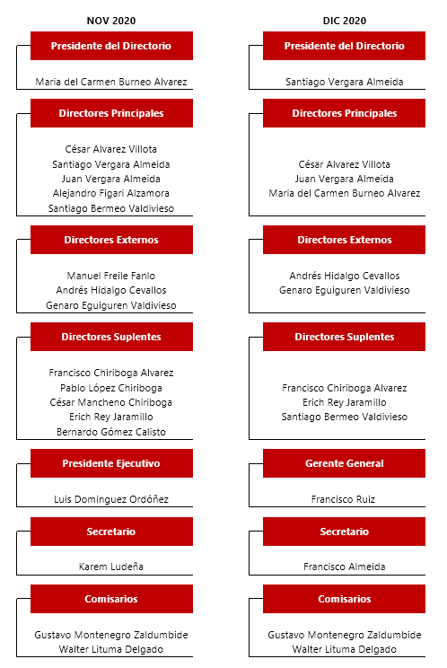
| LA EMPRESA – Gobierno corporativo

Slide 12
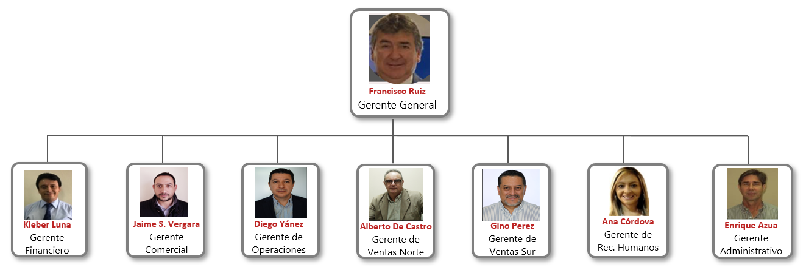
| LA EMPRESA – Administración

Slide 13
| LA EMPRESA – Análisis FODA
F
O
F.O.D.A.
• Marca posicionada
• Alianzas estratégicas
• Infraestructura
• Apertura a financiamientos
• Fresh market nacional
• Incursionar internacionalmente
• Nuevas relaciones estratégica
•Maquilas
• Precios altos
• Poca innovación en portafolio
• Sindicato de empleados
• Elevado endeudamiento
• Agresiva competencia.
• Desastres naturales – pandemias.
• Contrabando.
• Inestabilidad económica, política,
social, tributaria y de financiamiento.
D
A

Slide 14
| LA EMPRESA – Cifras económicas

Slide 15
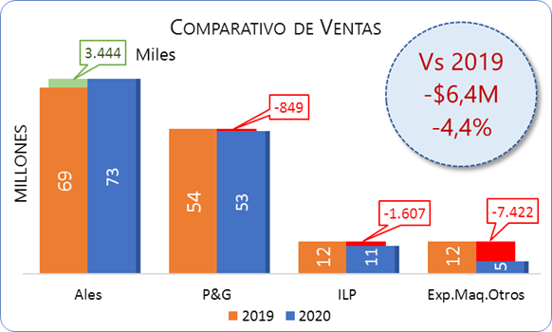
| LA EMPRESA – Cifras económicas

Slide 16
| LA EMPRESA – Cifras económicas

Slide 17
| MARCO TEÓRICO – Proceso propuesto
Marketing
Proyectos
Legal
Producción
Talento Humano
Costos
Administración Comercial
IT
Planeación Financiera
Trade Marketing

Slide 18
| MARCO TEÓRICO – Análisis situacional
Presupuesto anual de la compañía
Rolling Forecast mensual
Análisis y control de costos y gastos
Presentación del informe financiero mensual y anual consolidado
Viabilidad financiera de proyectos – aplicando WACC
Reportes de indicadores financieros y de gestión
Planificación financiera

Slide 19
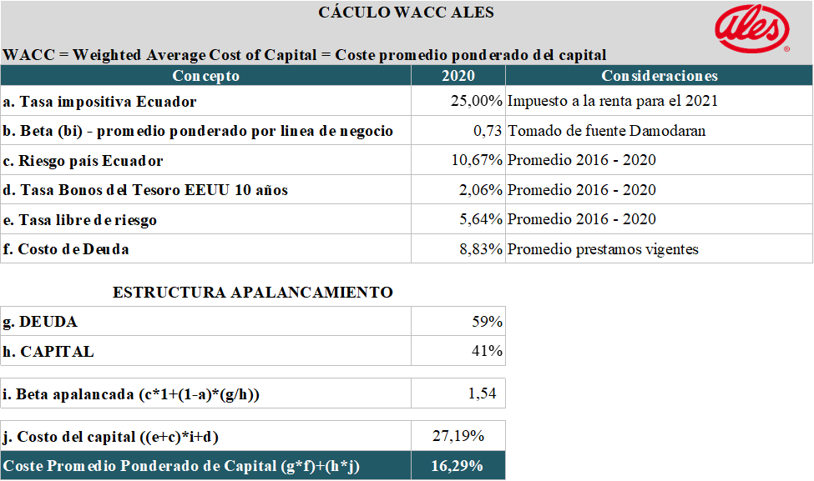
| MARCO TEÓRICO

Slide 20
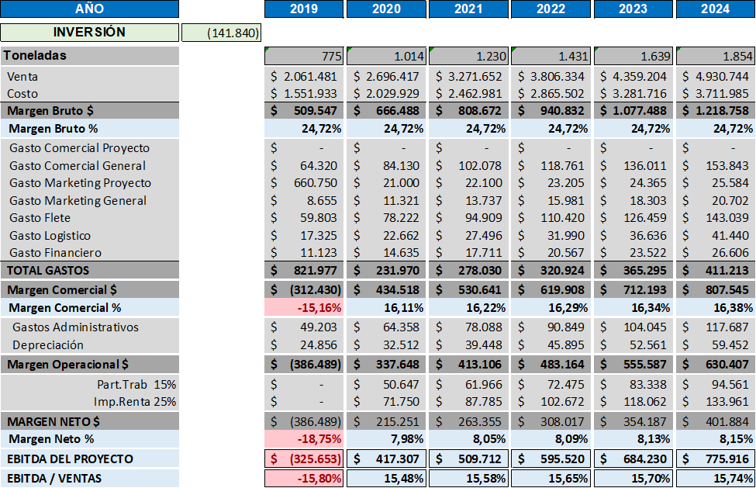
| MARCO TEÓRICO

Slide 21
| MARCO TEÓRICO

Slide 22

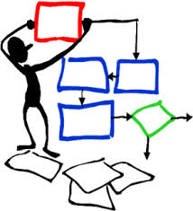

| CONCLUSIONES
Industrias Ales en su afán de diversificar su portafolio de productos, constantemente se ve obligado a generar nuevas líneas de negocio o mejorar las existentes, para ello es imperante realizar inversiones en pro de la obtención de réditos económicos.
Dichas inversiones deben ser valuadas financieramente a fin de medir el impacto económico que las mismas generarán y de qué manera contribuirán en los objetivos corporativos.
Al ser una empresa con fines de lucro, los accionistas buscan potencializar su inversión y para ello es importante acrecentar los ingresos u optimizar costos y gastos y es aquí donde el gobierno corporativo utiliza los recursos disponibles para ejecutar proyectos que generen las metas planteadas.

Slide 23



| CONCLUSIONES
Industrias Ales C.A. no contaba con una metodología que facilite la toma de decisiones en un portfolio de inversión, las decisiones de inversión basaban su criterio en utilidades positivas, sin considerar el costo del dinero en el tiempo que la inversión generaba.
La matriz de evaluación financiera de proyectos es un complemento al trabajo que ya se venía realizando anteriormente, se pretende que favorezca al análisis financiero y permita generar eficiencias tanto financieras como operativas.
Se ha creado una metodología que permita el cálculo de una tasa WACC a ser utilizada en la valuación financiera de proyectos de inversión con la finalidad que la alta gerencia pueda tomar decisiones para las inversiones futuras.

Slide 24



| RECOMENDACIONES
El mundo contemporáneo nos ofrece acceso ilimitado a la información, razón por la cual se recomienda mantener actualizada la matriz del cálculo del WACC a fin de poder administrar riesgos potenciales.
Adoptar el modelo establecido para el cálculo la tasa de WACC en todos los proyectos de inversión, a fin de que sean comparables unos con otros y así no obtener sesgos en la toma de decisiones.
Implementar un manual de políticas internas en la administración financiera que facilite el uso del modelo diseñado para que las decisiones gerenciales de rentabilidad puedan enfocarse en los principales indicadores.

Slide 25


| RECOMENDACIONES
Realizar constantes seguimientos a los proyectos de inversión aprobados para poder tomar decisiones en la marcha de los mismos a fin de corregir posibles desviaciones o en su defecto potencializar las oportunidades de mejora.
Finalmente se recomienda evaluar diferentes escenarios en todo proyecto de inversión, puesto que existen contingentes que pueden terminar con las proyecciones iniciales que se realices, un caso puntual es el COVID-19 que generó incuantificables pérdidas en varios negocios en marcha.

